Slide 1



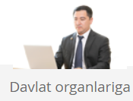

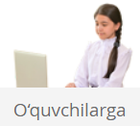
АBDULLA АVLONIY NOMIDAGI XALQ TA’LIMI MUAMMOLARINI O‘RGANISH VA ISTIQBOLLARINI BELGILASH
ILMIY-TADQIQOT INSTITUTI
“KUNDALIK” AVTOMATLASHTIRILGAN TA’LIM AXBOROT TIZIMI

Slide 2
АBDULLA АVLONIY NOMIDAGI XALQ TA’LIMI MUAMMOLARINI O‘RGANISH VA ISTIQBOLLARINI BELGILASH
ILMIY-TADQIQOT INSTITUTI
Reja:
Avtomatlashtirilgan ta’lim axborot tizimi imkoniyatlari va faoliyat yo‘nalishlari
1
Kundalik.comga ma’lumotlarni bazasini yaratish va tizimga yuklash
2
O‘qituvchilarning elektron jurnal yuritish ishlarini nazorat qilish
3
Avtomatlashtirilgan ta’lim axborot tizimida dars jadvallarini tuzish
4

Slide 3






АBDULLA АVLONIY NOMIDAGI XALQ TA’LIMI MUAMMOLARINI O‘RGANISH VA ISTIQBOLLARINI BELGILASH
ILMIY-TADQIQOT INSTITUTI
Avtomatlashtirilgan ta’lim
axborot tizimi
O‘qituvchilar
O‘quvchilar
Ota-onalar
Ta’lim muassasalari rahbarlari
Ta’limni boshqarish organlari vakillari

Slide 4




АBDULLA АVLONIY NOMIDAGI XALQ TA’LIMI MUAMMOLARINI O‘RGANISH VA ISTIQBOLLARINI BELGILASH
ILMIY-TADQIQOT INSTITUTI
Avtomatlashtirilgan ta’lim
axborot tizimi
Ota-onalar farzandlari o‘quv natijalaridan xabardorligi, faolligini nazorat qilish
Kundalik tizimida o‘quvchilar o‘zlashtirish darajasini nazorat qilish
Kunlik, haftalik, choraklik o‘zgarishlarni tahlil qilish

Slide 5

АBDULLA АVLONIY NOMIDAGI XALQ TA’LIMI MUAMMOLARINI O‘RGANISH VA ISTIQBOLLARINI BELGILASH
ILMIY-TADQIQOT INSTITUTI
Faoliyat yo‘nalishlari
Maktab ta'limini modernizatsiya
qilish
AKT integratsiyasi
«O‘qituvchi – o‘quvchi – ota yoki ona» interaktiv kommunikatsiyasini rivojlantirish;
Axborot almashinishning
yagona muhitini
joriy etish
Maktab ekotizimini yaratish va xizmat ko‘rsatish
Masofaviy ta'lim uchun imkoniyatlarini yaratish

Slide 6
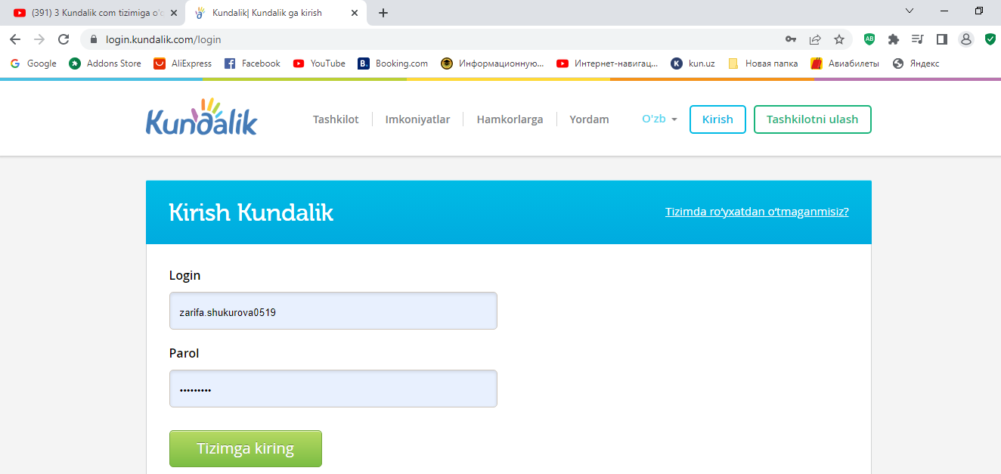
АBDULLA АVLONIY NOMIDAGI XALQ TA’LIMI MUAMMOLARINI O‘RGANISH VA ISTIQBOLLARINI BELGILASH
ILMIY-TADQIQOT INSTITUTI

Slide 7
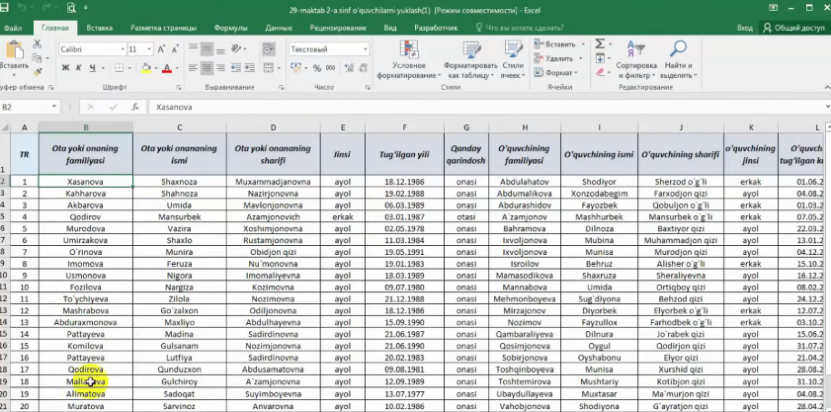

АBDULLA АVLONIY NOMIDAGI XALQ TA’LIMI MUAMMOLARINI O‘RGANISH VA ISTIQBOLLARINI BELGILASH
ILMIY-TADQIQOT INSTITUTI
MA’LUMOTLARNI BAZASINI
YARATISH

Slide 8
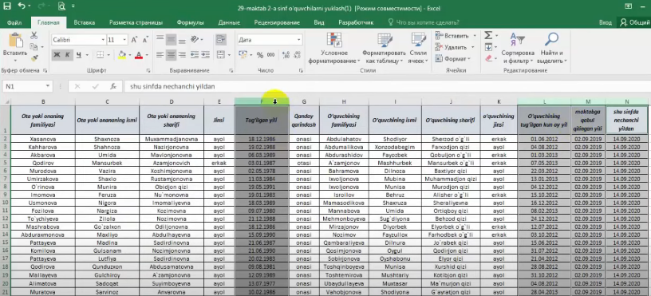

АBDULLA АVLONIY NOMIDAGI XALQ TA’LIMI MUAMMOLARINI O‘RGANISH VA ISTIQBOLLARINI BELGILASH
ILMIY-TADQIQOT INSTITUTI
MA’LUMOTLARNI BAZASINI
YARATISH

Slide 9
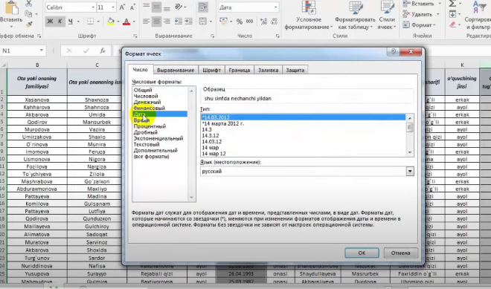
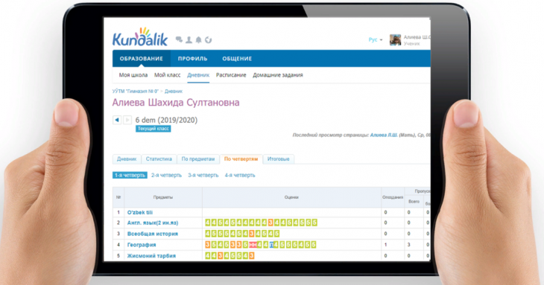
АBDULLA АVLONIY NOMIDAGI XALQ TA’LIMI MUAMMOLARINI O‘RGANISH VA ISTIQBOLLARINI BELGILASH
ILMIY-TADQIQOT INSTITUTI
MA’LUMOTLARNI BAZASINI
YARATISH

Slide 10
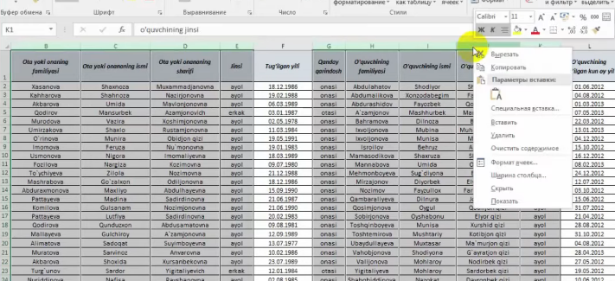

АBDULLA АVLONIY NOMIDAGI XALQ TA’LIMI MUAMMOLARINI O‘RGANISH VA ISTIQBOLLARINI BELGILASH
ILMIY-TADQIQOT INSTITUTI
MA’LUMOTLARNI BAZASINI
YARATISH
E’tibor qiling: Barcha ma’lumotlar lotin harflarida yozilgan va xatosiz bo’lishi kerak!

Slide 11

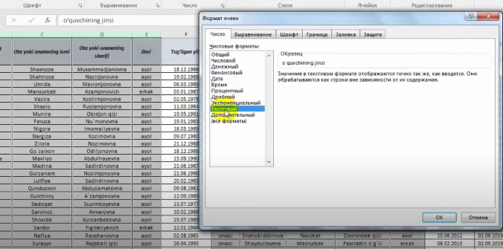
АBDULLA АVLONIY NOMIDAGI XALQ TA’LIMI MUAMMOLARINI O‘RGANISH VA ISTIQBOLLARINI BELGILASH
ILMIY-TADQIQOT INSTITUTI
MA’LUMOTLARNI BAZASINI
YARATISH

Slide 12
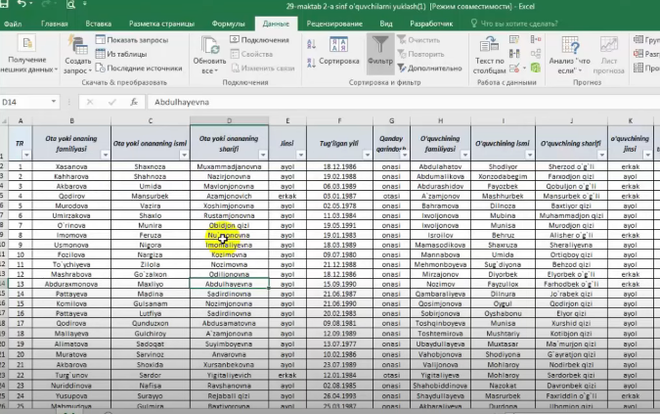


АBDULLA АVLONIY NOMIDAGI XALQ TA’LIMI MUAMMOLARINI O‘RGANISH VA ISTIQBOLLARINI BELGILASH
ILMIY-TADQIQOT INSTITUTI
MA’LUMOTLARNI BAZASINI
YARATISH

Slide 13
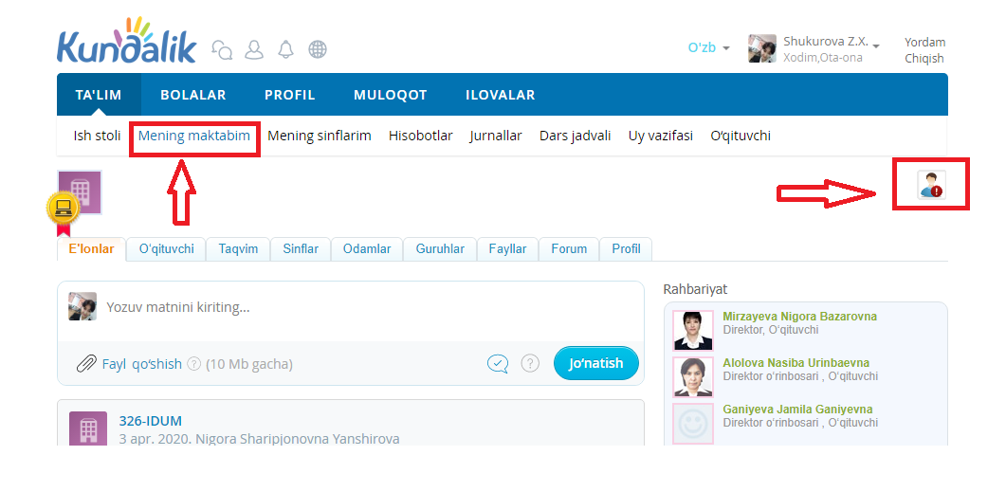
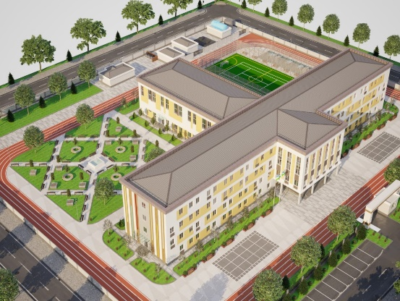

АBDULLA АVLONIY NOMIDAGI XALQ TA’LIMI MUAMMOLARINI O‘RGANISH VA ISTIQBOLLARINI BELGILASH
ILMIY-TADQIQOT INSTITUTI
MA’LUMOTLARNI BAZASINI
TIZIMGA YUKLASH

Slide 14
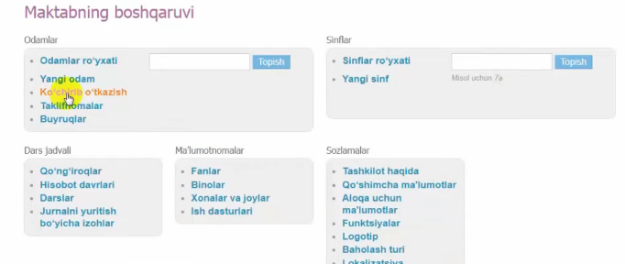
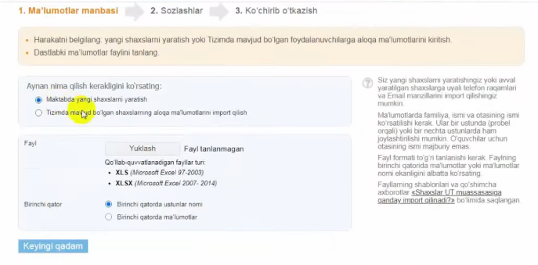
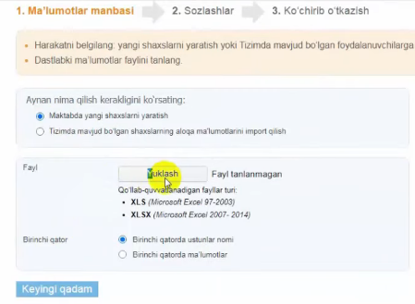

АBDULLA АVLONIY NOMIDAGI XALQ TA’LIMI MUAMMOLARINI O‘RGANISH VA ISTIQBOLLARINI BELGILASH
ILMIY-TADQIQOT INSTITUTI
MA’LUMOTLARNI BAZASINI
TIZIMGA YUKLASH
1
2
3

Slide 15

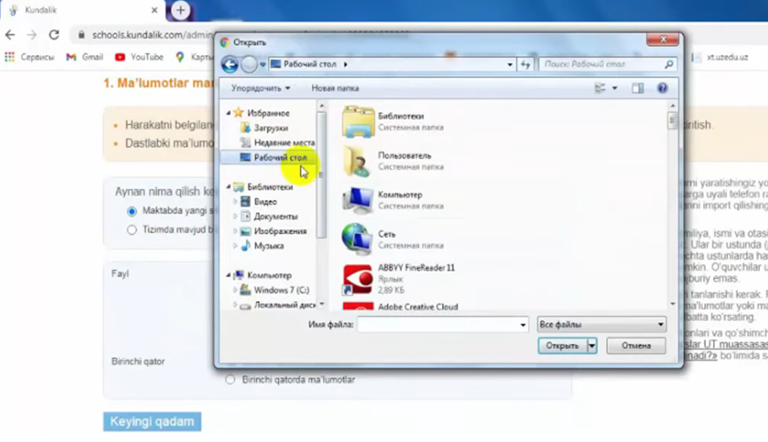

АBDULLA АVLONIY NOMIDAGI XALQ TA’LIMI MUAMMOLARINI O‘RGANISH VA ISTIQBOLLARINI BELGILASH
ILMIY-TADQIQOT INSTITUTI
MA’LUMOTLARNI BAZASINI
TIZIMGA YUKLASH

Slide 16
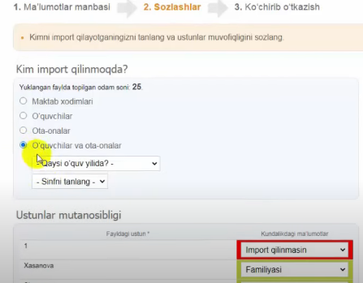
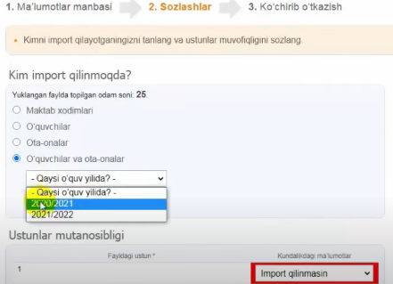
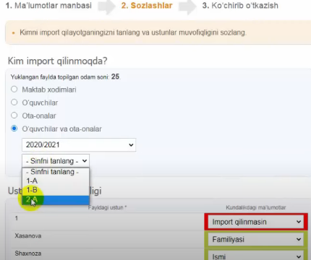
АBDULLA АVLONIY NOMIDAGI XALQ TA’LIMI MUAMMOLARINI O‘RGANISH VA ISTIQBOLLARINI BELGILASH
ILMIY-TADQIQOT INSTITUTI
MA’LUMOTLARNI BAZASINI
TIZIMGA YUKLASH

Slide 17
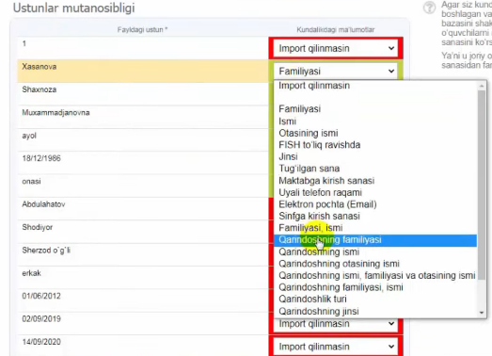
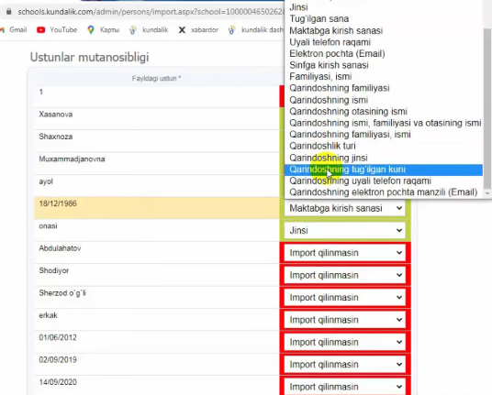
АBDULLA АVLONIY NOMIDAGI XALQ TA’LIMI MUAMMOLARINI O‘RGANISH VA ISTIQBOLLARINI BELGILASH
ILMIY-TADQIQOT INSTITUTI
MA’LUMOTLARNI BAZASINI
TIZIMGA YUKLASH

Slide 18
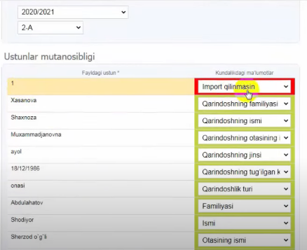
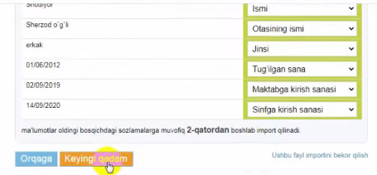
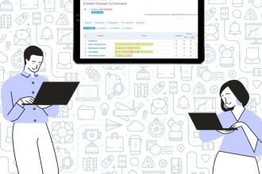
АBDULLA АVLONIY NOMIDAGI XALQ TA’LIMI MUAMMOLARINI O‘RGANISH VA ISTIQBOLLARINI BELGILASH
ILMIY-TADQIQOT INSTITUTI
MA’LUMOTLARNI BAZASINI
TIZIMGA YUKLASH

Slide 19
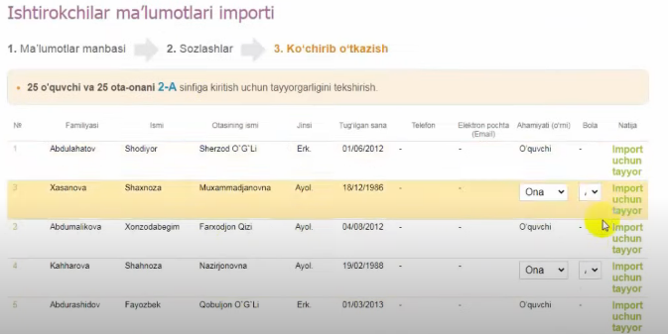
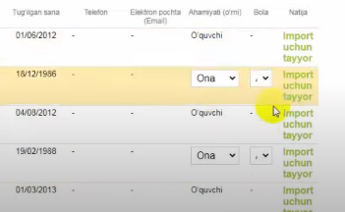

АBDULLA АVLONIY NOMIDAGI XALQ TA’LIMI MUAMMOLARINI O‘RGANISH VA ISTIQBOLLARINI BELGILASH
ILMIY-TADQIQOT INSTITUTI
MA’LUMOTLARNI BAZASINI
TIZIMGA YUKLASH

Slide 20
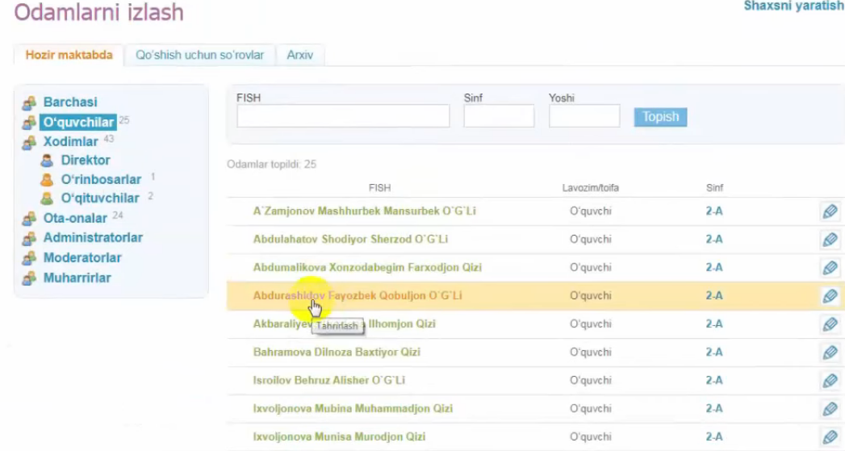

АBDULLA АVLONIY NOMIDAGI XALQ TA’LIMI MUAMMOLARINI O‘RGANISH VA ISTIQBOLLARINI BELGILASH
ILMIY-TADQIQOT INSTITUTI
MA’LUMOTLARNI BAZASINI
TIZIMGA YUKLASH

Slide 21
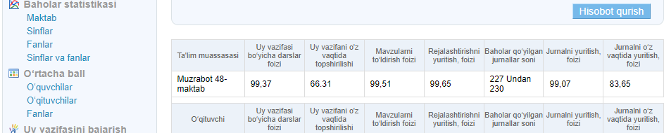
АBDULLA АVLONIY NOMIDAGI XALQ TA’LIMI MUAMMOLARINI O‘RGANISH VA ISTIQBOLLARINI BELGILASH
ILMIY-TADQIQOT INSTITUTI
MA’LUMOTLARNI BAZASINI
TIZIMGA YUKLASH
«JURNALNI O‘Z VAQTIDA YURITISH» KO‘RSATGICHINI HISOBLASH MANTIG‘I VA HISOBLASH BO‘YICHA KELTIRILGAN MISOLLAR
«Jurnalni o‘z vaqtida yuritish» ko‘rsatgichi dars kunida soat 21:00 gacha (ikki smenali mashgʼulot o‘tkaziladigan muassasalar uchun, ertasi kuni soat 12:00 gacha) kiritilgan belgilar va kiritilgan yoki tahrirlangan baholarning jamlangan foizlarini quyidagi ish turlari uchun o‘lchaydi:
DJ – Darsda javob;
DX – Darsdagi xulqi;
DI – Darsda ishlash;
Yo – Yoddan.
Eslatma: Baho quyidagi xolatlarda ham o‘z vaqtida kiritilgan deb hisoblanadi:
Baho o‘z vaqtida kiritilmagan, lekin o‘z vaqtida tahrirlangan;
Baho o‘z vaqtida kiritilgan, lekin o‘z vaqtida tahrirlanmagan.

Slide 22
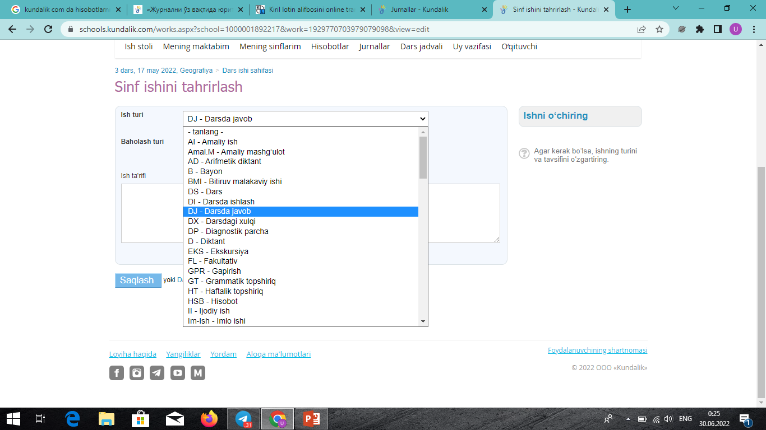
АBDULLA АVLONIY NOMIDAGI XALQ TA’LIMI MUAMMOLARINI O‘RGANISH VA ISTIQBOLLARINI BELGILASH
ILMIY-TADQIQOT INSTITUTI
ISHLAR TURI
“Jurnalni o‘z vaqtida yuritish” ko‘rsatgichini hisoblashda faqat uzoq muddatli tekshirishni talab qilmaydigan mashg‘ulot turlari hisobga olinadi.
Eslatma: «DJ» (Darsda javob) ish turi standart ravishda jurnallarga kiritilgan.
Аgar darsda uzoq tekshirishni talab qiladigan ish bajarilgan bo‘lsa (masalan, mustaqil ish, nazorat ishi, diktant), buni darsdagi ish turini to‘g‘ri shaklga o‘zgartirish orqali aks ettirish kerak.
Аgar ish turi o‘z vaqtida oʼzgartirilmasa, «Jurnalni o‘z vaqtida yuritish» ko‘rsatgichining foizi pasayishi mumkin.
Eslatma: darsdagi ish turini o‘zgartirish uchun jurnalning sarlavhasida / darsni rejalashtirishda / dars jadvalida sanani bosish kerak va standart ravishda ko‘rsatilgan «DJ» (darsdagi javob) ko‘rinishining o‘ng tomonidagi «qalam» belgisini bosish kerak.

Slide 23
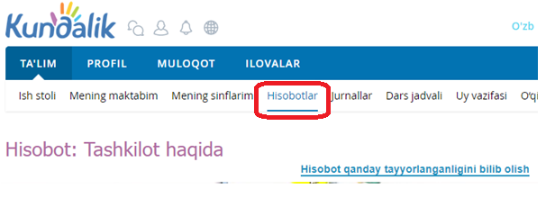

АBDULLA АVLONIY NOMIDAGI XALQ TA’LIMI MUAMMOLARINI O‘RGANISH VA ISTIQBOLLARINI BELGILASH
ILMIY-TADQIQOT INSTITUTI
Taʼlim muassasasining maʼmuri «EJK-ni yuritish» ko‘rsatgichi darajasini nazorat qilishi
«EJK-ni yuritish statistikasi» hisoboti. Hisobot yordamida har kuni «Jurnalni o‘z vaqtida yuritish» ko‘rsatgichini kuzatib borish va jurnallarni toʼldirishda aniq qayerda xato qilinganligini tushunish mumkin. «EJK-ni yuritish statistikasi: Maktab» umumiy hisobotini tahlil qilib, past ko‘rsatkichga ega bo‘lgan aniq o‘qituvchi uchun «EJK-ni yuritish statistikasi» hisobotiga o‘tishingiz mumkin. Shunday qilib, qaysi jurnalda xato qilinganligini aniqlash mumkin.
Hisobotni tuzish davri sifatida yakshanbadan shanbagacha bir haftani tanlash tavsiya etiladi, chunki BBJ-ga o‘tish to‘g‘risidagi hisobot haftada bir marta aynan shu davr uchun tuziladi.
Fan bo‘yicha jurnal. Ko‘rsatkich pasayishi aniqlangan fan jurnalida quyidagi tafsilotlarga eʼtibor berish kerak.

Slide 24

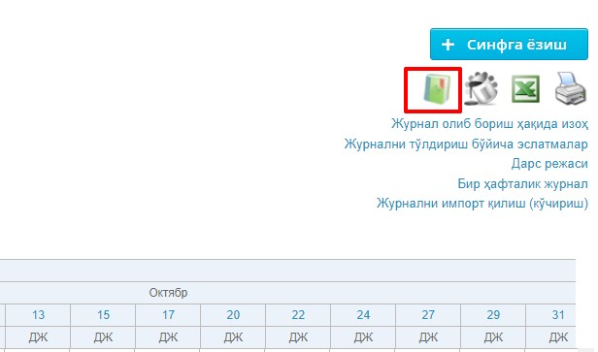
АBDULLA АVLONIY NOMIDAGI XALQ TA’LIMI MUAMMOLARINI O‘RGANISH VA ISTIQBOLLARINI BELGILASH
ILMIY-TADQIQOT INSTITUTI
Fan bo‘yicha jurnal. Ko‘rsatkich pasayishi aniqlangan fan jurnalida quyidagi tafsilotlarga eʼtibor berish kerak.
Darslardagi ish turi.
Аgar bu vaqt oralig‘ida jurnalda uzoq vaqt ichida tekshiruvni talab qiladigan ish turi kiritilgan bo‘lsa, o‘qituvchining «EJK-ni yuritish statistikasi» hisobotida «Jurnalni oʼz vaqtida yuritish» ko‘rsatkichi tuzilmaydi va hisobotda «chiziqcha» belgisi ko‘rsatiladi. Ushbu ko‘rsatkich to‘g‘ri va umumiy statistikani kamaytirmaydi.
Hujayra o‘zgarishi tarixi.
Hujayralardagi o‘zgarishlar tarixini ko‘rish rejimiga o‘tish uchun jurnal sahifasining yuqori o‘ng burchagidagi «Yashil kitobcha» shaklidagi tugmachani bosing.

Slide 25
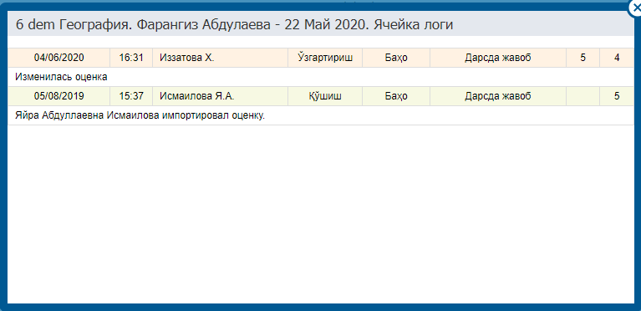

АBDULLA АVLONIY NOMIDAGI XALQ TA’LIMI MUAMMOLARINI O‘RGANISH VA ISTIQBOLLARINI BELGILASH
ILMIY-TADQIQOT INSTITUTI
Keyin siz tarixni ko‘rish oynasi paydo bo‘lishi uchun katakni bosishingiz kerak, u yerda siz qaysi baholar, belgilar o‘z vaqtida kiritilmaganini kuzatishingiz mumkin (dars o‘tkazilgan kundan so‘ng yoki dars o‘tkazilgan kuni lekin belgilangan vaqtdan so‘ng):

Slide 26
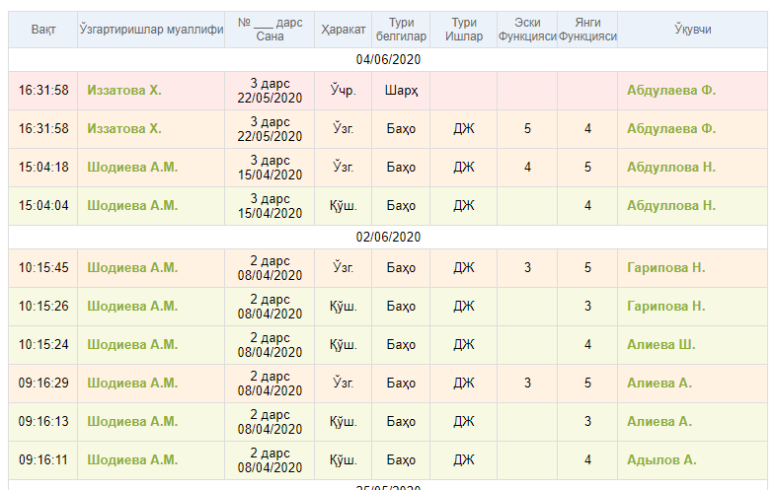

АBDULLA АVLONIY NOMIDAGI XALQ TA’LIMI MUAMMOLARINI O‘RGANISH VA ISTIQBOLLARINI BELGILASH
ILMIY-TADQIQOT INSTITUTI
“O‘zgartirishlar tarixi – Jurnal” hisoboti.
Ushbu hisobotdan foydalanib, siz qaysi baholar, belgilar o‘z vaqtida kiritilmaganini kuzatishingiz mumkin (dars o‘tkazilgan kundan so‘ng yoki dars oʼtkazilgan kuni lekin belgilangan vaqtdan so‘ng).
O‘z vaqtida kiritilganini «№ ___ dars sanasi» ustunidagi va sarlavhadagi (oq fonda ko‘rsatilagan sana) sanalarni taqqoslash orqali aniqlanishi mumkin.

Slide 27
АBDULLA АVLONIY NOMIDAGI XALQ TA’LIMI MUAMMOLARINI O‘RGANISH VA ISTIQBOLLARINI BELGILASH
ILMIY-TADQIQOT INSTITUTI
«DARS JADVALI» MODULI BILAN ISHLASH»
Dars jadvali bilan ishlash doirasida tizim sizga quyidagicha ishlash imkoniyatini
beradi:
• sinflar bo‘yicha o‘quv yili uchun dars jadvalini shakllantirish;
• dars jadvalini tahrirlash: darslarni qo‘shish yoki olib tashlash.
Darslar jadvali xodimlar uchun «Taʼlim» / «Dars jadvali» boʼlimida yoki «Jadvallar»
bo‘limidagi «Darslar» havolasi orqali mavjud. O‘tishdan soʼng quyidagi yorlig‘larni o‘z ichiga
olgan jadval sahifasi ochiladi:
• «Sinflar» - jadvalni ko‘rishingiz mumkin bo‘lgan sinflar ro‘yxatini ko‘rsatadi.
• «O‘qituvchilar» - o‘qituvchi va uning haftadagi jadvalini aks ettiradi. «Barcha
o‘qituvchilar uchun dars jadvali setkasi» tugmasini bosganingizda, tanlangan hafta
uchun barcha o‘qituvchilarning jadvalini ko‘rsatadigan yangi sahifa ochiladi.
• «Darslar» - tanlangan filtrlar bo‘yicha darslar ro‘yxati ko‘rsatiladi.
• «Sinf xonalari» - umumtaʼlim muassasasining tanlangan sinf xonasiagi
darslar ro‘yxatini ko‘rsatadi.
• «Qo‘ng‘iroqlar» - barcha yaratilgan qo‘ng‘iroqlar jadvallari ro‘yxatini
ko‘rsatadi.

Slide 28
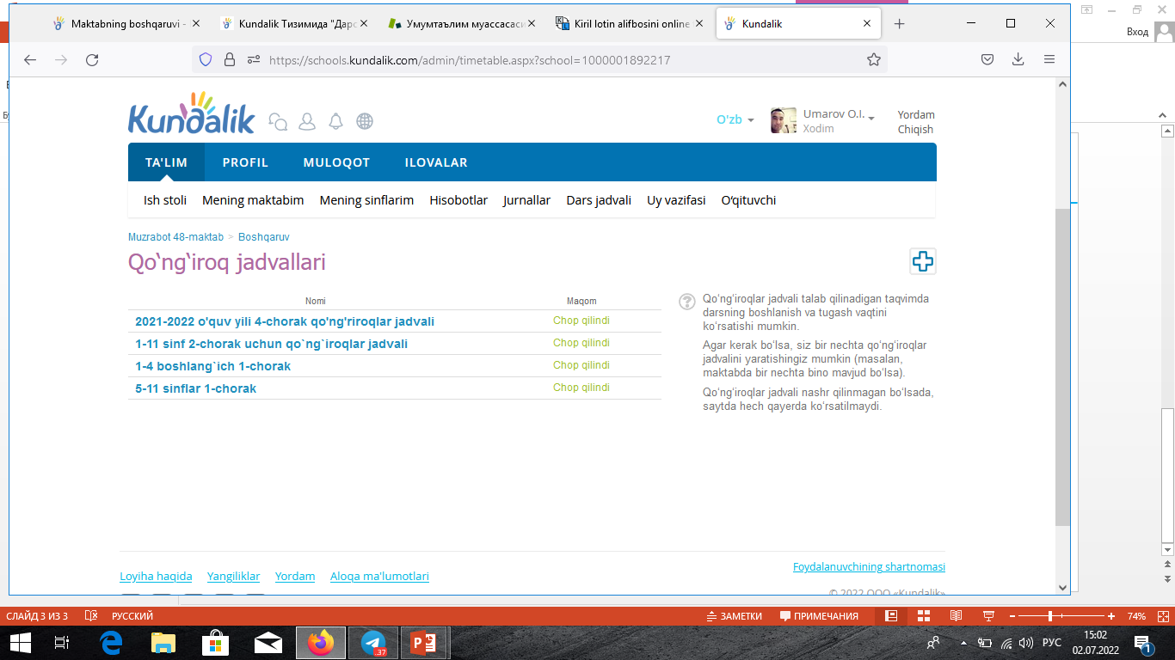
АBDULLA АVLONIY NOMIDAGI XALQ TA’LIMI MUAMMOLARINI O‘RGANISH VA ISTIQBOLLARINI BELGILASH
ILMIY-TADQIQOT INSTITUTI
QO‘NG‘IROQLAR JADVALI
Ushbu bo‘limda darslarning boshlanish va tugash vaqti belgilanadi. Ushbu maʼlumotlar o‘qituvchilar kalendarlarida va o‘quvchilar va ota-onalar uchun «Dars jadvali» bo‘limida namoyish etiladi. Qo‘ng‘iroqlar jadvali bitta sinf, bir nechta sinf yoki parellelar uchun alohida yaratilishi mumkin. Har bir qo‘ng‘iroq jadvaliga tegishli nom beriladi, bu darslar va dars jadvallari bilan aloqalarni yaratishda chalkashliklarni oldini oladi. Qo‘ng‘iroqlar jadvalini yaratish uchun quyidagilar zarur:
• «Jadvallar» blokida «Qo‘ng‘iroqlar» havolasini bosing;
• ekranning yuqori o‘ng qismidagi «plyus» belgisini bosing;
• ochilgan sahifada qo‘ng‘iroqlar jadvaliga nom kiriting (1-2-rasm);
• yaratilgan jadvalda raqamlash qaysi darsdan boshlanishini ko‘rsating: birinchi
yoki noldan boshlab;
• jadval turini tanlang;
• har bir darsning boshlanish va tugash vaqtlarini kiriting;
• maʼlumotlarni tekshiring va «Saqlash» tugmasini bosing.

Slide 29
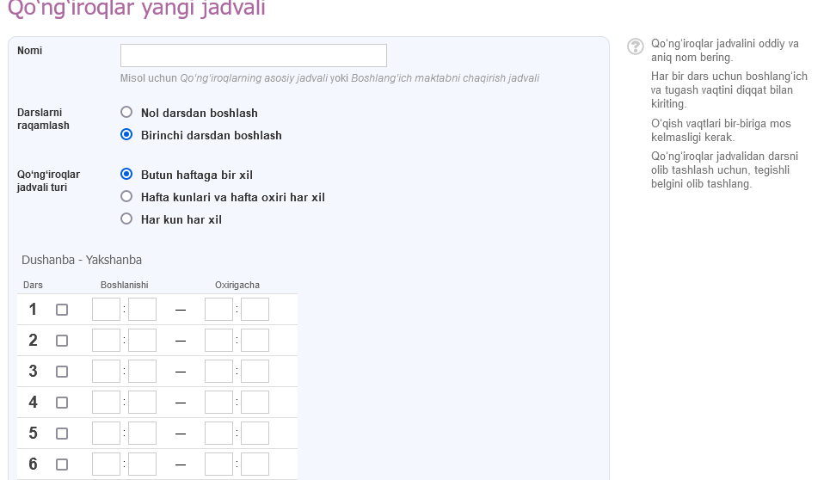
АBDULLA АVLONIY NOMIDAGI XALQ TA’LIMI MUAMMOLARINI O‘RGANISH VA ISTIQBOLLARINI BELGILASH
ILMIY-TADQIQOT INSTITUTI

Slide 30
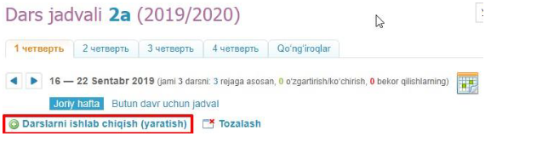
АBDULLA АVLONIY NOMIDAGI XALQ TA’LIMI MUAMMOLARINI O‘RGANISH VA ISTIQBOLLARINI BELGILASH
ILMIY-TADQIQOT INSTITUTI
DARSLAR JADVALI
Dars jadvalini tuzish uchun quyidagilar zarur:
• dars jadvali bo‘limiga kiring;
• dars jadvali tuzish kerak bo‘lgan sinfni toping va tanlang.
Odatiy bo‘lib, joriy hafta uchun darslar jadvali ochiladi. Darslar jadvalini tuzish vositasi bu “Darslar ishlab chiqarish generatori” (3-rasm)

Slide 31
АBDULLA АVLONIY NOMIDAGI XALQ TA’LIMI MUAMMOLARINI O‘RGANISH VA ISTIQBOLLARINI BELGILASH
ILMIY-TADQIQOT INSTITUTI
DARSLAR ISHLAB CHIQARISH TUGMASI
Ushbu tugma yordamida siz sinf uchun bitta jadval tuzishingiz mumkin va keyin uni
hisobot davrining bir yoki bir nechta haftasiga nashr etishingiz mumkin.
Tizim taʼlim muassasasining barsa xususiyatlarini hisobga olgan holda quyidagilarni amalga oshirishga imkon beradi:
• agar hisobot davrida dars jadvali deyarli o‘zgarmasa, bitta hafta jadvalini tuzing
va uni butun hisobot davri uchun nashr eting.
• agar sinf juft va toq hafta uchun o‘zgaruvchan jadvallarni qabul qilsa, ikkita sxema
tuzing va tegishli haftalarda nashr eting.
• Аgar hisobot davri davomida jadval barqaror bo‘lmasa, har hafta uchun o‘ziga mos
jadval sxemasini tuzing va sxemalarni ularga tegishli bo‘lgan davr boshlanishidan
oldin darhol nashr eting.
JADVAR BILAN ISHLASHNI BOSHLASH UCHUN QUYIDAGILAR KERAK:
• «Dars generatori»ga o‘ting;
• «Yangi jadval sxemasi» havolasini bosing;
• Jadval sxemasi nomini kiriting va «Yaratish» tugmasini bosing. Darslar bilan
to‘ldirish kerak bo‘lgan haftalik jadval sxemasi ko‘rsatilgan sahifa ochiladi.

Slide 32
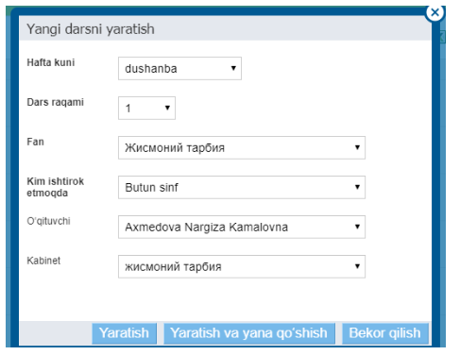
АBDULLA АVLONIY NOMIDAGI XALQ TA’LIMI MUAMMOLARINI O‘RGANISH VA ISTIQBOLLARINI BELGILASH
ILMIY-TADQIQOT INSTITUTI
DARS GENERATORINI TO‘LDIRISH UCHUN KERAK:
• kursorni sxemaning boʼsh katagiga o‘tkazing va paydo bo‘lgan plyus belgisini bosing»;
• ochiladigan «Yangi dars yaratish» oynasida kerakli dars uchun kerakli maʼlumotlarni belgilang;
• «Yaratish» yoki «Yaratish va yana qo‘shish» tugmasini bosing.

Slide 33
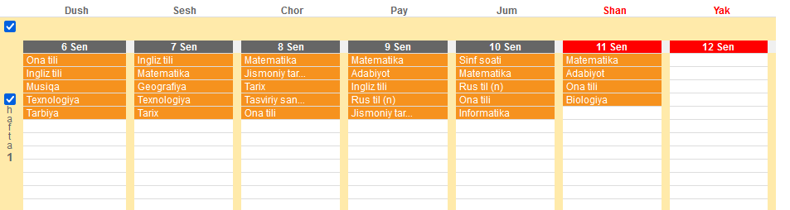
АBDULLA АVLONIY NOMIDAGI XALQ TA’LIMI MUAMMOLARINI O‘RGANISH VA ISTIQBOLLARINI BELGILASH
ILMIY-TADQIQOT INSTITUTI
DARSLAR GENERATORIDAN DARS JADVALINI NASHR ETISH UCHUN QUYIDAGILAR ZARUR:
• jadval sxemasini tanlang;
• jadval sxemasining menyusidagi “Nashr etish” tugmasini bosing (5-rasm);
• jadval eʼlon qilinadigan haftalarni belgilang
• “Nashr etish” tugmasini bosing».
Eslatma: sukut boʼyicha joriy hisobot davri tabida “Jadval sxemasini nashr etish” sahifasi ochiladi. Barcha hisobot davriga dars jadvalini nashr qilish uchun hisobot davri xaftalari sxemasining chap tepa burchagidagi katakchaga belgilash kiritiladi.
Ushbu amaliyotni yakunlagandan soʼng, umumiy hisobot davri uchun eʼlon qilingan dars jadvali sahifasi ochiladi.

Slide 34
АBDULLA АVLONIY NOMIDAGI XALQ TA’LIMI MUAMMOLARINI O‘RGANISH VA ISTIQBOLLARINI BELGILASH
ILMIY-TADQIQOT INSTITUTI
AMALIY KO‘NIKMA UCHUN ILOVALAR:
https://kundalik.com/
https://t.me/Informatika_darslari/24655
https://t.me/Informatika_darslari/24656
https://t.me/Informatika_darslari/24657
https://t.me/Informatika_darslari/24658
https://t.me/Informatika_darslari/24660
https://t.me/Informatika_darslari/24659
https://www.youtube.com/watch?v=TJ5XegUmYD4
https://www.youtube.com/watch?v=H_SakKyYkRg
https://www.youtube.com/watch?v=k0hwpE0rdTo
https://www.youtube.com/watch?v=285bova8HpA

Slide 35

E’TIBORINGIZ UCHUN RAHMAT!

